Slide 1
Gestión del Agua y Saneamiento
Conferencia Interamericana de Alcaldes y Autoridades Locales.
Florida International University.
Junio 20, 2012.
Guillermo Scarcella. Presidente. Aguas Bonaerenses SA

Slide 2
El Agua y el Desarrollo
El crecimiento no será sostenible en el largo plazo a menos que sea “socialmente inclusivo y ecológico”.
Fuente: Crecimiento Ecológico inclusivo: El camino hacia el desarrollo sostenible. Seccion Noticias www.worldbank.org

Slide 3
Desafíos mundiales
1300 millones de personas, no tienen acceso a electricidad.
2600 millones carecen de servicios de saneamiento.
900 millones no cuentan con agua limpia y segura.
El agua como determinante del desarrollo de las poblaciones.
Fuente: Crecimiento Ecológico inclusivo: El camino hacia el desarrollo sostenible. Seccion Noticias www.worldbank.org

Slide 4
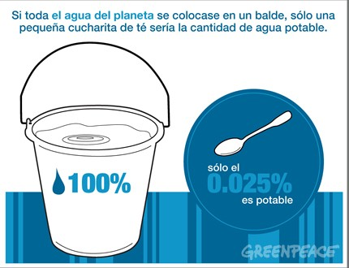

Slide 5
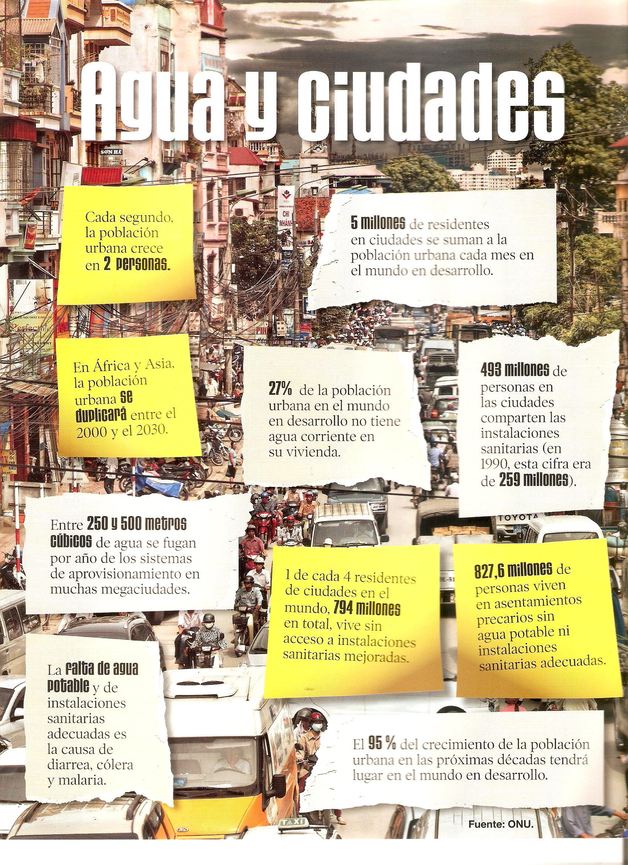
El Mundo ya tiene 7,000 millones de personas.
Los desafíos son:
Más Alimentos
Más Agua
Más Salud
Más Infraestructura
Se necesita:
Conciencia solidaria
Cuidado
Planificación
CONFERENCIA DE ALCALDES Y AUTORIDADES LOCALES - FIU
JUNIO 2011

Slide 6
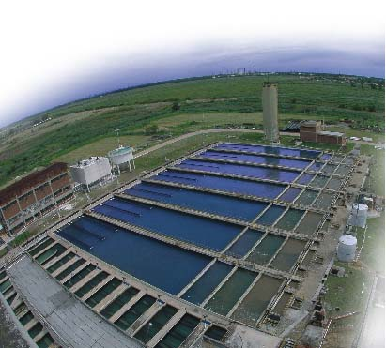
Factores del Plan Estratégico
de Agua y Saneamiento
Problemáticas:
DEFICIT en la cobertura
DEFICIENTE tratamiento
SUSTENTABILIDAD del servicio
FALTA de financiamiento

Slide 7
Es la Asociación Latinoamericana de Operadores de Agua y Saneamiento.
Asociación civil sin fines de lucro integrada por las empresas operadoras/prestadoras de los servicios de agua potable, alcantarillado y saneamiento.
Es intención de ALOAS sumar empresas del sector, cualquiera sea la naturaleza jurídica de su creación/constitución.
www.aloas.org

Slide 8
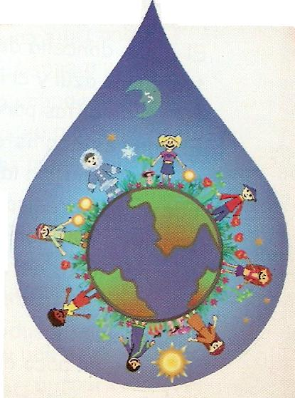
Nuestro desafío
El Uso Solidario del recurso es fundamental y se trabaja a través de la educación y la formación.
La Sustentabilidad del Recurso implica antes que nada, la correcta participación de la gente.
La Importancia de la Educación y la Información a toda la Sociedad.
Notes:
8

Slide 9
Programa Planeta Agua
150.000 niños
140 escuelas
Capacitamos 2000 maestros
Trabajamos en toda el área de concesión
Planeta Agua es uno de los programas avalados por las Naciones Unidas.
Notes:
9

Slide 10
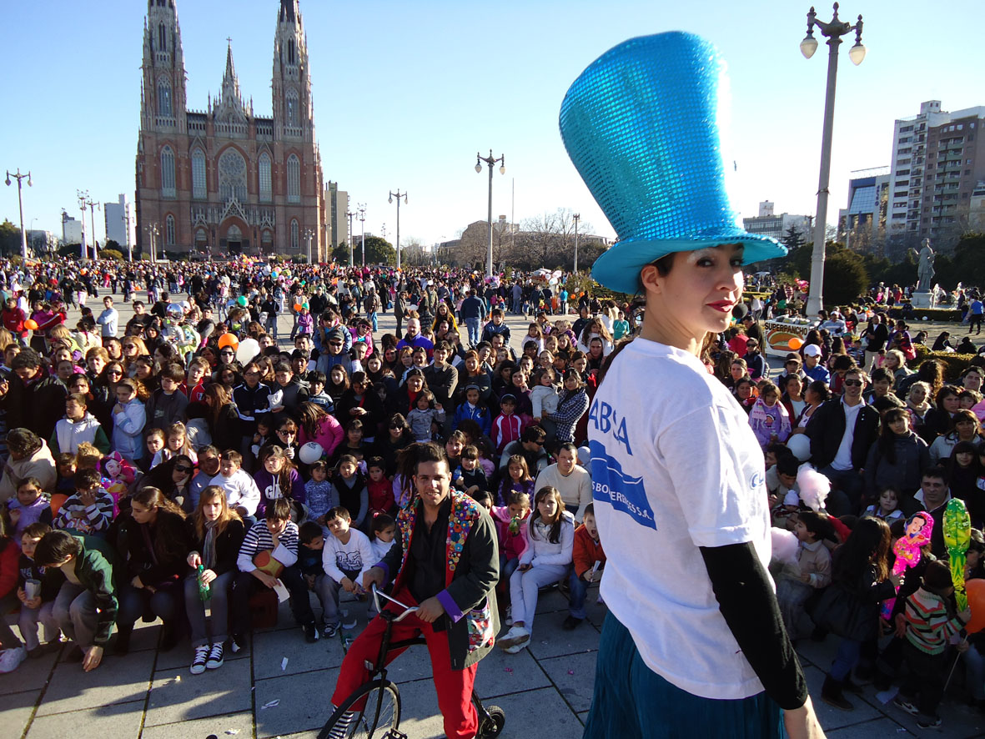
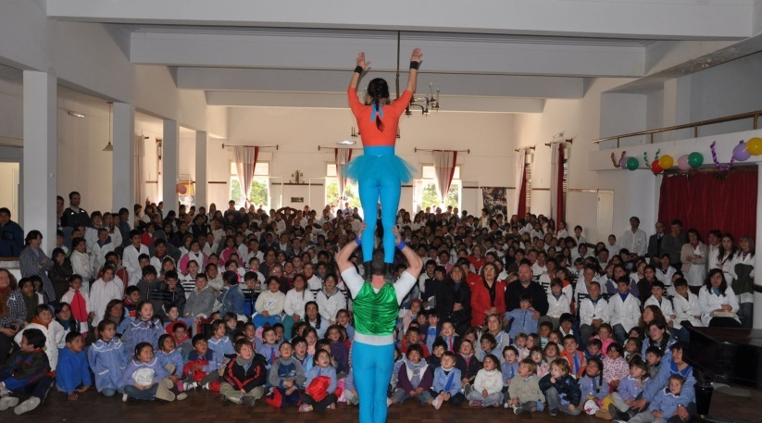
Planeta Agua
Notes:
10

Slide 11
Muchas gracias!
Guillermo Scarcella
gscarcella@aguasbonaerenses.com.ar

